Slide 1
ÔN TẬP
ÔN TẬP
hình học và đo lường
hình học và đo lường
Tiết 1

Slide 2
YÊU CẦU CẦN ĐẠT
Ôn tập, củng cố và hoàn thiện các kiến thức, kĩ năng liên quan đến:
+ Nhận dạng một số loại tam giác đã học.
+ Tính diện tích hình tam giác, hình thang, hình tròn.
+ Sử dụng bộ xếp hình để lắp ghép, tạo hình gắn với một số hình phẳng.
+ Mối liên hệ giữa các đơn vị đo trong cùng một đại lượng; chuyển đổi, tính toán với các số đo.
+ Giải quyết được một số vấn đề thực tiễn liên quan đến đo khối lượng.

Slide 3
KHỞI
ĐỘNG
KHỞI
ĐỘNG

Slide 5
Ta lấy độ dài đáy nhân
với chiều cao
(cùng một đơn vị đo)
1
Ta lấy độ dài đáy chia cho
chiều cao (cùng một
đơn vị đo)
Muốn tính diện tích hình tam giác ?
Ta lấy độ dài đáy nhân
với chiều cao (cùng một
đơn vị đo) rồi nhân với 2.
Ta lấy độ dài đáy nhân
với chiều cao (cùng một
đơn vị đo) rồi chia cho 2.

Slide 6
Có 2 cặp cạnh đối
diện song song nhau
2
Có 1 cặp cạnh đối
diện song song nhau
Hình thang là
hình như thế nào?
Có 2 cặp cạnh đối
diện bằng nhau
Có 1 cặp cạnh đối
diện bằng nhau

Slide 7
Hiệu độ dài hai đáy
nhân với chiều cao
(cùng đơn vị đo)
rồi chia cho 2.
3
Tổng độ dài hai đáy
nhân với chiều cao
(cùng đơn vị đo)
rồi nhân cho 2.
Muốn tính diện tích hình thang ta làm thế nào?
Tổng độ dài hai đáy
nhân với chiều cao
(cùng đơn vị đo)
rồi chia cho 2.
Tổng độ dài hai đáy
chia cho chiều cao
(cùng đơn vị đo)
rồi nhân 2.

Slide 9
LUYỆN TẬP
THỰC HÀNH
LUYỆN TẬP
THỰC HÀNH

Slide 10
Câu nào đúng, câu nào sai?
Mỗi hình tam giác chỉ có một
đường cao.
Mỗi hình tam giác có ba đường
cao tương ứng với 3 cạnh đáy.
Hai đáy của hình thang song song với nhau.
Các bán kính của một hình tròn
dài bằng nhau.

Slide 11
Nêu tên các hình tam giác nhọn, tam giác vuông, tam giác tù, tam giác đều trong các hình dưới đây.
Như thế nào tam giác nhọn, tam giác vuông, tam giác tù, tam giác đều?

Slide 12
Hình tam giác có một góc vuông là tam giác vuông.
Hình tam giác có một góc tù là tam giác tù.
Hình tam giác có một góc nhọn là tam giác nhọn.
Hình tam giác có ba góc 60° là tam giác đều.

Slide 13
Nêu tên các hình tam giác nhọn, tam giác vuông, tam giác tù, tam giác đều trong các hình dưới đây.

Slide 14
Nêu tên các hình tam giác nhọn, tam giác vuông, tam giác tù, tam giác đều trong các hình dưới đây.
60^{O}
Hình tam giác ABC
là tam giác vuông.
Hình tam giác DEG
là tam giác đều.
Hình tam giác KLM
là tam giác nhọn.
Hình tam giác STU
là tam giác tù.

Slide 15
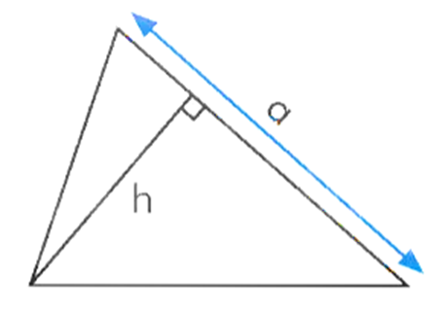
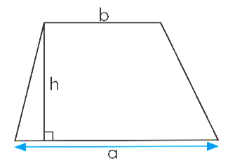
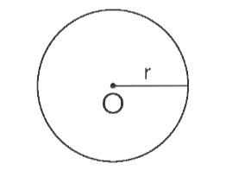
Thay ? bằng các công thức phù hợp.
a. Hình tam giác có S là diện tích,
a là độ dài đáy, h là chiều cao.
b. Hình thang có S là diện tích; a, b
là độ dài hai đáy, h là chiều cao.
S = ?
S = ?
c. Hình tròn có C là chu vi, S là diện tích, r và d lần lượt là bán kính, đường kính.
C = ?
S = ?

Slide 16
Thay ? bằng các công thức phù hợp.
a. Hình tam giác có S là diện tích, a là độ dài đáy, h là chiều cao.
S = a x h : 2
Muốn tính diện tích hình tam giác ta lấy độ dài cạnh đáy nhân với chiều cao tương ứng (cùng đơn vị đo) rồi chia cho 2.
Muốn tính diện tích hình tam giác ta làm thế nào?

Slide 17
Thay ? bằng các công thức phù hợp.
b. Hình thang có S là diện tích; a, b là độ dài hai đáy, h là chiều cao.
S = (a + b) x h : 2
Muốn tính diện tích hình thang ta lấy tổng độ dài hai đáy nhân với chiều cao (cùng đơn vị đo) rồi chia cho 2.
Muốn tính diện tích hình thang ta làm thế nào?

Slide 18
Thay ? bằng các công thức phù hợp.
c. Hình tròn có C là chu vi, S là diện tích, r và d lần lượt là bán kính, đường kính.
C = d x 3,14
= r x 2 x3,14
S = r x r x 3,14
Muốn tính chu vi hình tròn ta lấy độ dài đường kính nhân với số 3,14 hoặc lấy 2 lần bán kính nhân với số 3,14.
Muốn tính chu vi hình tròn ta làm thế nào?
Muốn tính diện tích hình tròn ta lấy bán kính nhân với chính nó rồi nhân với số 3,14.
Muốn tính diện tích hình tròn ta làm thế nào?

Slide 19
VẬN DỤNG
TRẢI NGHIỆM
VẬN DỤNG
TRẢI NGHIỆM

Slide 20
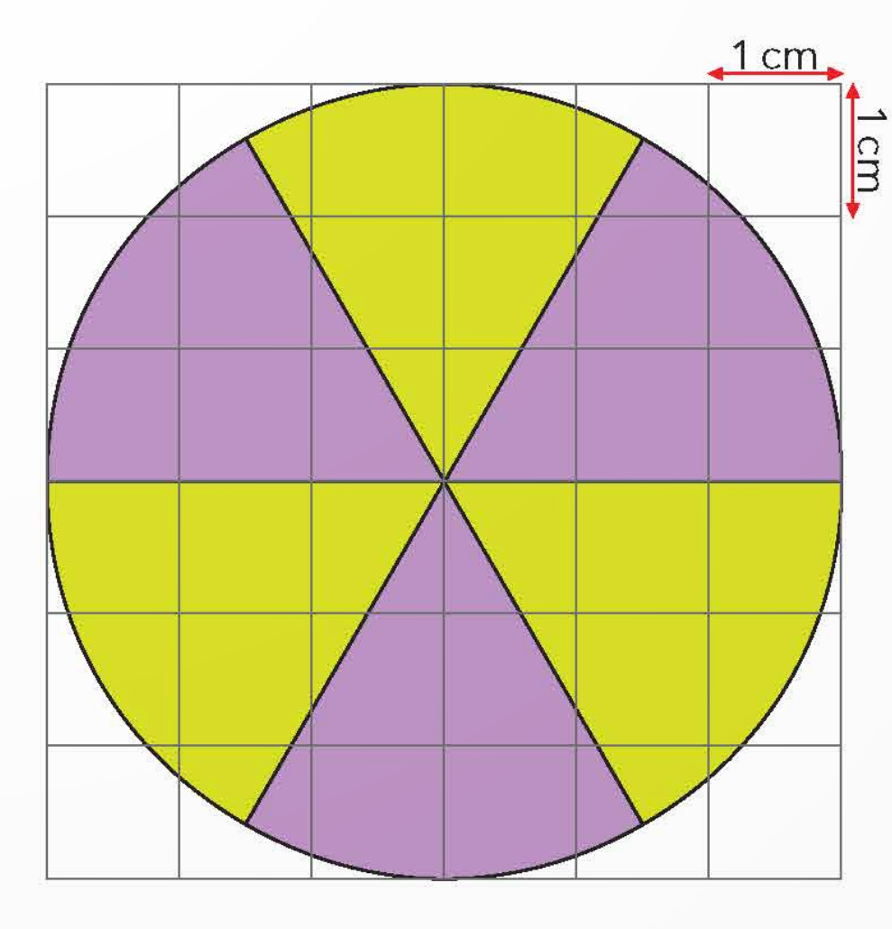
Một bồn hoa hình tròn được chia thành 6 phần
bằng nhau để trồng hai loại hoa (xem hình). Bản vẽ
của bồn hoa ở hình bên có tỉ lệ $\frac{1}{100}$.
a. Tìm bán kính thật của bồn hoa.
b. Trên thực tế, diện tích trồng mỗi
loại hoa là bao nhiêu mét vuông?

Slide 21
Một bồn hoa hình tròn được chia thành 6 phần
bằng nhau để trồng hai loại hoa (xem hình). Bản vẽ
của bồn hoa ở hình bên có tỉ lệ $\frac{1}{100}$.
a. Tìm bán kính thật của bồn hoa.
Bán kính trên bản vẽ x số lần
3 x 1

Slide 22
Một bồn hoa hình tròn được chia thành 6 phần
bằng nhau để trồng hai loại hoa (xem hình). Bản vẽ
của bồn hoa ở hình bên có tỉ lệ $\frac{1}{100}$.
b. Trên thực tế, diện tích trồng mỗi
loại hoa là bao nhiêu mét vuông?
Em hãy so sánh diện tích màu
tím và diện tích màu xanh
ở hình vẽ.
Diện tích màu tím bằng
diện tích màu xanh.
Diện tích mỗi phần bằng một nửa diện tích bồn hoa.
Em hãy so sánh diện tích mỗi phần với diện tích bồn hoa.

Slide 23
Một bồn hoa hình tròn được chia thành 6 phần
bằng nhau để trồng hai loại hoa (xem hình). Bản vẽ
của bồn hoa ở hình bên có tỉ lệ $\frac{1}{100}$.
b. Trên thực tế, diện tích trồng mỗi
loại hoa là bao nhiêu mét vuông?
Diện tích bồn hoa : 2
r x r x 3,14

Slide 24
Bài giải
Bán kính bồn hoa theo hình vẽ:
3 x 1 = 3 (cm)
Bán kính thật của bồn hoa:
3 x 100 = 300 (cm)
Đổi: 300 cm = 3 m
Diện tích bồn hoa trên thực tế:
3 x 3 x 3,14 = 28,26 (m²)
Trên thực tế, diện tích trồng mỗi loại hoa là:
28,26 : 2 = 14,13 (m²)
Đáp số: a. 3 m ; b 14,13 m²

Slide 25
Bài giải
3 x 1 = 3
Bán kính bồn hoa theo hình vẽ là 3 cm.
3 x 100 = 300
Bán kính thật của bồn hoa là 300 cm.
Đổi: 300 cm = 3 m
3 x 3 x 3,14 = 28,26
Diện tích bồn hoa trên thực tế là 28,26 m².
28,26 : 2 = 14,13
Trên thực tế, diện tích trồng mỗi loại hoa là 14,13 m².

Slide 26
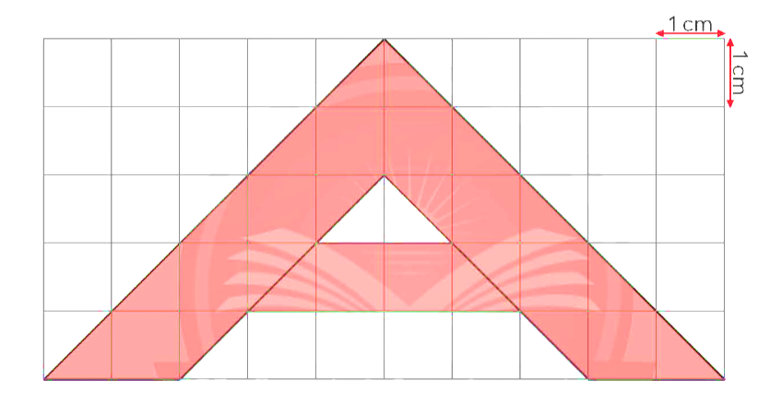
Một bạn đã tô màu hình dưới đây. Hãy tính diện
tích phần tô màu.
THẢO LUẬN
NHÓM BỐN

Slide 27
Một bạn đã tô màu hình dưới đây. Hãy tính diện
tích phần tô màu.
Cách 1:
Đếm ô vuông
1 ô vuông = 1 cm²
4
5
10 ô vuông = 10 cm²
3
6
18 nửa ô vuông = 18 x 0,5
= 9 cm²
2
9
10
7
Vậy diện tích phần tô màu
là 19 cm².
1
8

Slide 28
Một bạn đã tô màu hình dưới đây. Hãy tính diện
tích phần tô màu.
Cách 2:
A
Diện tích phần tô màu:
Diện tích HTG
ABC
Diện tích HTG
MNP
Diện tích
HT
DEGH
M
–
–
N
P
D
E
10 x 5 : 2
2 x 1 : 2
(4 + 6) x 1 : 2
B
C
H
G

Slide 29
Bài giải
Diện tích hình tam giác ABC là:
10 x 5 : 2 = 25 (cm²)
Diện tích hình tam giác MNP là:
2 x 1 : 2 = 1 (cm²)
Diện tích hình thang DEGH là:
(4 + 6) x 1 : 2 = 5 (cm²)
Diệ tích phần tô màu là:
25 – 1 – 5 = 19 (cm²)
Đáp số: 19 cm²

Slide 30
Bài giải
10 x 5 : 2 = 25
Diện tích hình tam giác ABC là 25 cm².
2 x 1 : 2 = 1
Diện tích hình tam giác MNP là 1 cm².
(4 + 6) x 1 : 2 = 5
Diện tích hình thang DEGH là 5 cm².
25 – 1 – 5 = 19
Diệ tích phần tô màu là 19 cm².
Đáp số: 19 cm²

Slide 31
CHÚC CÁC EM
HỌC TỐT
CHÚC CÁC EM
HỌC TỐT

